Slide 1

Podjela mreža elektrodistributivnog sistema
DISTRIBUCIJA I POTROŠNJA ELEKTRIČNE ENERGIJE

Slide 2
Elektroenergetske mreže
Elektroenergetske mreže (električne mreže) čine elektroenergetski vodovi (nadzemni i kablovski) i
pripadna elektroenergetska postrojenja (transformatorska razvodna postrojenja i rasklopna postrojenja) povezana u okviru određenog naponskog nivoa ili pripadne funkcije unutar EES.
Služe za prenos električne energije od elektrana do konzumnih područja i distribuciju do krajnjih potrošača.
U okviru EES-a, a takođe i u okviru EDS figurišu mreže različitih karakteristika.

Slide 3
Podjela elektroenergetskih mreža
Podjela mreža se može izvršiti prema različitim kriterijumima:
po naponskom nivou kome pripadaju,
prema funkciji u jedinstvenom procesu proizvodnje, prenosa, distribucije i potrošnje električne energije,
prema topološkoj izvedbi, odnosno konfiguraciji,
prema konstruktivnoj izvedbi osnovnih elemenata i dr.

Slide 4
Podjela elektroenergetskih mreža prema naponskom nivou

Slide 5
Podjela elektroenergetskih mreža prema naponskom nivou
Po naponu, razlikujemo:
mreže veoma visokog napona (mreže VVN: 400, 750, 1150 kV,...),
mreže visokog napona (mreže VN: 110, 220 kV,...),
mreže srednjeg napona (mreže SN: 10, 20 kV,...)
mreže niskog napona (mreže NN: 0.4 kV).

Slide 6
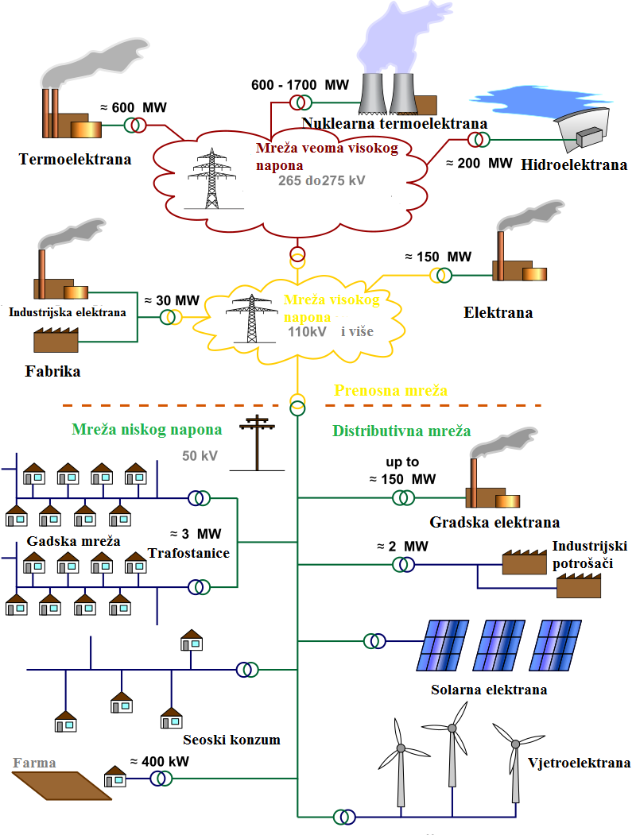
Podjela elektroenergetskih mreža prema naponskom nivou
Izdvojenim naponskim nivoima mogu pripadati mreže iz šireg naponskog dijapazona.
Tako, u naponski nivo srednjeg napona možemo svrstati i mreže 35 kV napona. Tada je to tzv. viši srednji napon (V SN).

Slide 7
Podjela elektroenergetskih mreža prema funkciji

Slide 8
Podjela elektroenergetskih mreža prema funkciji
Prema funkciji, razlikujemo:
prenosne mreže,
napojne mreže,
distributivne mreže i
potrošačke mreže.

Slide 9
Prenosne mreže
Prenosne mreže imaju funkciju prenosa električne energije velikih snaga (sto MW, više stotina MW, hiljade MW pa i više hiljada MW) na velike udaljenosti (više stotina km i više hiljada km).
Realizuju se u klasi visokih i veoma visokih napona (naponi: 110, 220 i 400 kV kod nas, a u velikim EES još viši naponi, 750 i 1150 kV…).

Slide 10
Napojne mreže
Napojne mreže su mreže najviših naponskih nivoa u okviru EDS.
Njihova funkcija je prenos, odnosno raspodjela električne energije od krajnjih tačaka prenosa (npr. G TS 400/110 kV) do pojedinih djelova konzuma odnosno jezgara potrošnje unutar konzuma, gdje se lociraju tzv. napojne TS (N TS, npr. N TS 110/10 kV) kao krajnje tačke napojnih mreža.

Slide 11
Napojne mreže
Realizuju se u klasi visokih napona (karakteristični naponski nivo ovih mreža u našim uslovima je 110 kV, a u EDS velikih gradova napojne mreže se realizuju i u klasi veoma visokih napona).
Karakteristične snage prenosa napojnih mreža su više desetina MW i do više stotina MW.
Karakteristične dužine vodova su reda više km i više desetina km, u skladu sa karakteristikama i veličinom konzuma i njegove okoline.

Slide 12
Distributivne mreže
Distributivne mreže su mreže EDS čija je funkcija da unutar potrošačkih područja razvode i distribuiraju električne energije do samih potrošača, odnosno njihovih uređaja za registrovanje potrošnje.
To su mreže srednjeg napona (SN mreže, npr. mreže 10 i 20 kV) i mreže niskog napona (NN mreže, odnosno mreže 0.4 kV).

Slide 13
Potrošačke mreže
Podsistem potrošnje obuhvata potrošačke mreže sa potrošačima električne energije.
Napajaju neposredno električne aparate malih snaga (od dijela kW do više kW), npr. električne aparate u domaćinstvima, ili nešto većih snaga (reda desetina i stotina kW), kakav je slučaj sa potrošačkim mrežama u okviru industrijskih preduzeća.

Slide 14
Podjela elektroenergetskih mreža prema topologiji

Slide 15
Podjela elektroenergetskih mreža prema topologiji
Prema topologiji mreže se mogu svrstati u dvije osnovne grupe:
radijalne mreže i
petljaste mreže.
Osnovni kriterijum podjele mreža na ove dvije grupe su mogući smjerovi protoka električne energije po dionicama vodova.

Slide 16
Podjela elektroenergetskih mreža prema topologiji
Radijalne mreže karakteriše samo jedan smjer protoka električne energije po dionicama vodova mreže i jednostrano napajanje potrošačkih čvorova.
Petljaste konfiguracije karakteriše mogućnost protoka električne energije po dionicama vodova u oba smjera.

Slide 17
Podjela elektroenergetskih mreža prema topologiji
Za meže, “izvori napajanja” (IN) su elektroenergetska postrojenja kao napojne čvorne tačke. Na primjer, za SN distributine mreže izvori napajanja su napojne TS VN/SN, a za NN mreže izvori napajanja su distributivne TS SN/NN.
Dionica voda (D) je dio voda između dvije čvorne tačke.
Dionice vodova koje su povezane na izvore napajanja nazivaju se napojne dionice (ND).

Slide 18
Podjela elektroenergetskih mreža prema topologiji
Glavni vod (GV) je vod vezan na izvor napajanja i od kojeg polaze drugi vodovi - ogranci (O).
Napojni vod (NV) je vod vezan na izvor napajanja, na koji se vezuje potrošnja, odnosno potrošački čvorovi.
Potrošački čvorovi u napojnim mrežama su napojne TS VN/SN, u SN distributivnim mrežama potrošački čvorovi su disributivne TS SN/NN, a u NN distributivnim mrežama to su razvodni ormari (RO) potrošača.

Slide 19
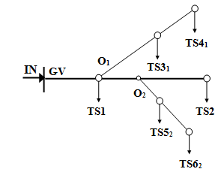
Podjela elektroenergetskih mreža prema topologiji
Radijalno napajanje

Slide 20
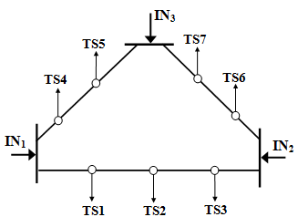
Podjela elektroenergetskih mreža prema topologiji
Petljasta konfiguracija

Slide 21
Podjela elektroenergetskih mreža prema konstruktivnoj izvedbi osnovnih elemenata

Slide 22
Podjela elektroenergetskih mreža prema konstruktivnoj izvedbi osnovnih elemenata
Prema konstruktivnoj izvedbi osnovnih elemenata, a to su elektroenergetski vodovi, mreže se dijele na:
nadzemne ili vazdušne mreže i
kablovske ili podzemne mreže.

Slide 23
Nadzemne mreže
Nadzemne mreže se realizuju sa nadzemnim elektroenergetskim vodovima.
Primjenjuju u prenosu, u okviru napojnih mreža EDS, kao i na distributivnom nivou na seoskim i prigredskim područjima.
Naponski nivoi nadzemnih mreža su do 1500kV.
Cijene kablovskog prenosa na najvišim naponima znatno su više (reda deset puta) od onih nadzemnim putem, zato se i napojne mreže EDS najčešće realizuju kao vazdužne.

Slide 24
Kablovske mreže
Kablovske mreže se realizuju sa kablovskim vodovima koji se postavljaju ispod zemlje.
Kablovi se realizuju do naponskog nivoa reda 500 kV.
Napojne mreže se izvode kao kablovske u slučaju prostornih ograničenja, urbanističkih zahtjeva, negativnog uticaja nadzemnih vodova na okolinu, povećanih zahtjeva za pouzdanošću napajanja.
Distributivne mreže gradskih EDS su u osnovi kablovske, kao i industrijske distributivne mreže.

Slide 25
Hvala na pažnji!

